Slide 1
Lapset ja nuoret
Näin Lähetysseura toimii maailmalla

Slide 2
Lähetysseura on kirkon lähetysjärjestö ja yksi Suomen suurimmista kehitysjärjestöistä
Tuemme paikallisia kirkkoja niiden työssä
Edistämme haavoittuvassa asemassa olevien ihmisten oikeuksia
Teemme työtä rauhan ja sovinnon puolesta
Humanitaarinen apu: Tukea kriisin sattuessa ja koulutusta varautumiseen
Kotimaan työ: Lähetyskasvatus, nuorisotyö, seurakuntavierailut, vaikuttamistyö jne.

Slide 3









16
2 968 906
YLI 70
86 KOTIMAANTYÖSSÄ
47 ULKOMAANTYÖSSÄ
34 MAATOIMISTOJEN PAIKALLISTA TYÖNTEKIJÄÄ
703 HANKKEIDEN PAIKALLISTA TYÖNTEKIJÄÄ

Slide 4
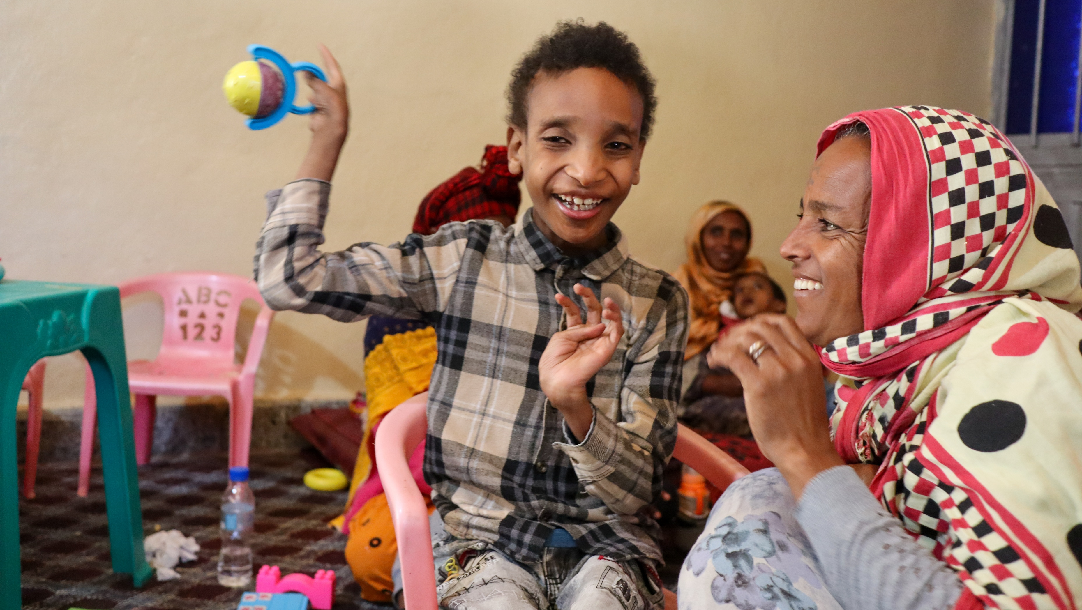
Abeba Gebru, 45, on käynyt Dessien vammaisten lasten kuntoutuskeskuksessa Etiopiassa poikansa Yeabiran, 10, kanssa jo viiden vuoden ajan. Yeabira on saanut fysioterapiaa ja pystyy nyt pitämään esimerkiksi soittimia käsissään ja soittamaan niillä.

Slide 5






Teemat
Vahvat ja
vaikuttavat kirkot
Teologinen koulutus
ja johtajuus
Diakonia ja
hyvinvoivat perheet
Lapset ja nuoret
Kriisit ja katastrofit
Yleisrahoitus sinne, missä tarve on suurin​

Slide 6
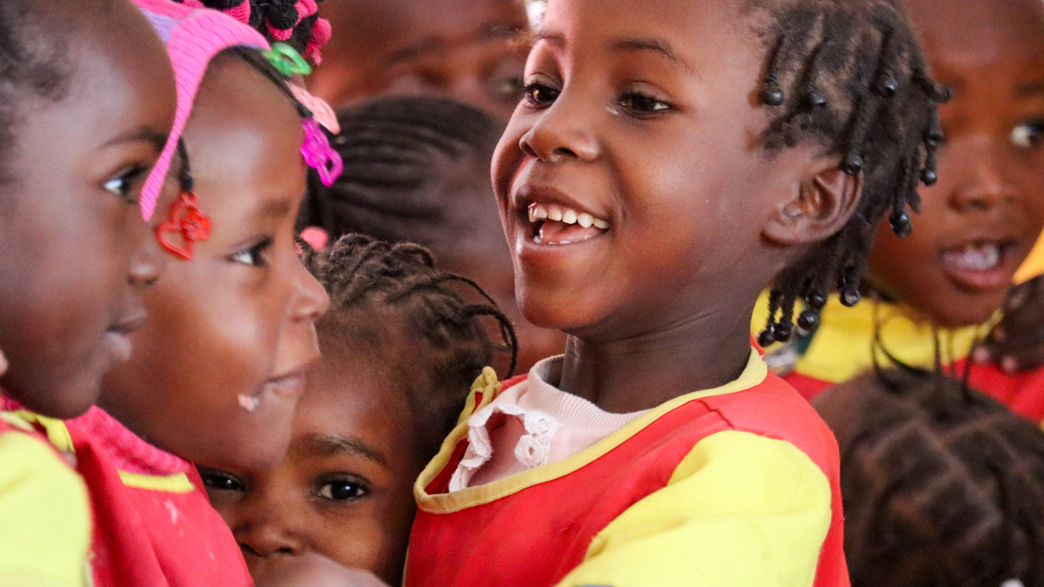
Mahdollisuuksia, koulutusta ja unelmia
Tuemme lasten ja nuorten koulu-
polkua, jotta kaikilla olisi pääsy laadukkaan opetuksen pariin taustastaan riippumatta.
“Antakaa lasten tulla minun luokseni.” Mark. 10:14

Slide 7
Lapset ja nuoret
Kehittyvissä maissa monet lapset eivät pääse kouluun, koska heidän täytyy työskennellä perheen toimeentulon vuoksi.
Tuemme lasten koulunkäyntiä, laadukasta opetusta ja mahdollisuutta oppia myös omalla kielellä tai viittomakielellä.
Panostamme erityisesti tyttöjen ja vammaisten lasten koulutukseen sekä nuorten ammatilliseen koulutukseen ja työllistymiseen.
Teemme yhteistyötä kirkkojen ja järjestöjen kanssa lasten oikeuksien ja lastensuojelun vahvistamiseksi.

Slide 8
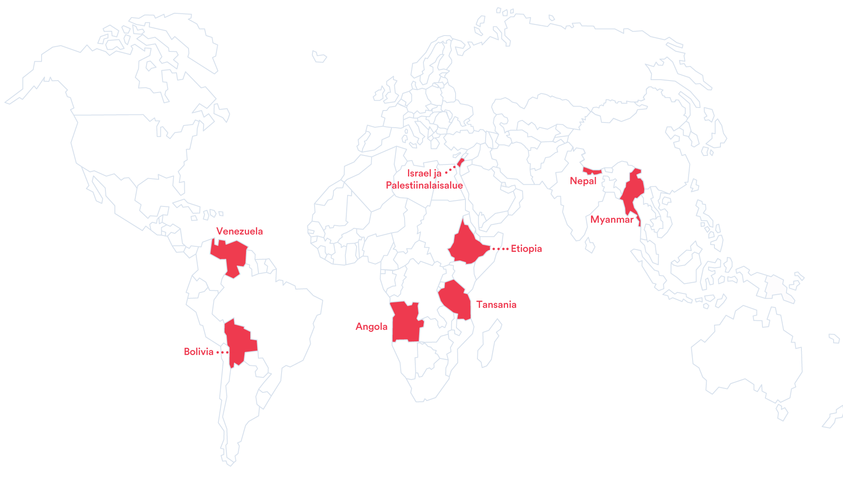
Työalue

Slide 9

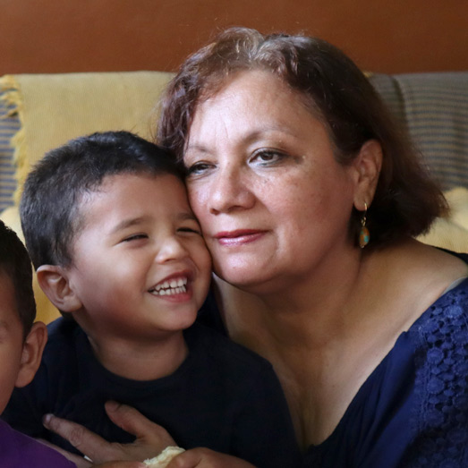
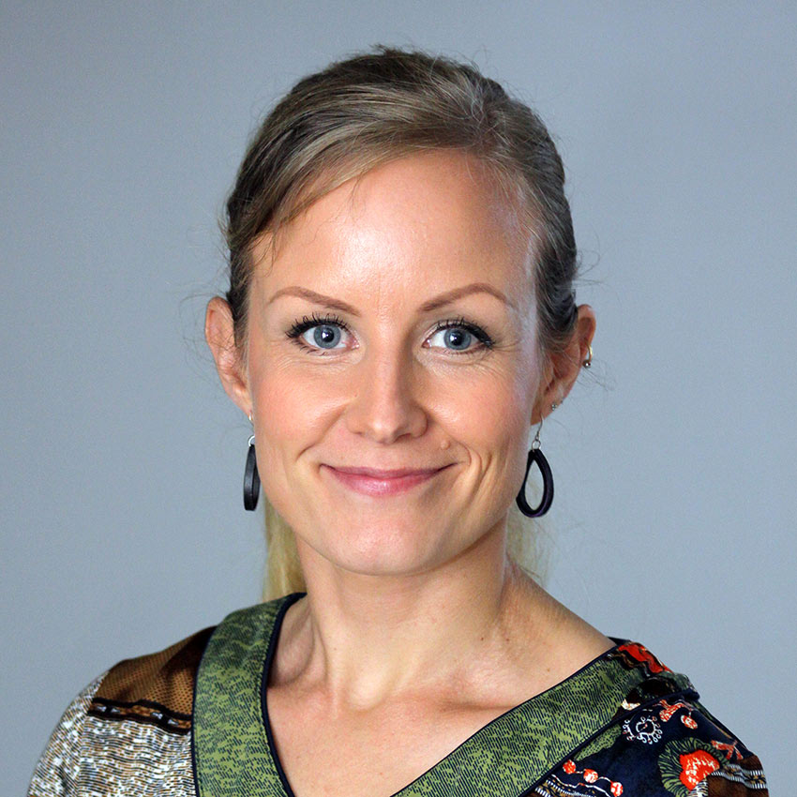
”
”Monet lapsista näkivät nälkää ja joutuivat pitkäkestoisen hyväksikäytön kohteeksi ennen turvakotiin pääsyä joko omassa perheessään tai kadulla asuessaan. Vie aikaa, mutta lopulta pojat oppivat luottamaan meihin. Tämä on Jumalan talo, lapsetkin tuntevat Hänen hyvyytensä täällä.”
Janeth Hernandez, johtaja, poikien turvakoti Casa Hogar, Venezuela
”Lasten ja nuorten koulutus on yksi tehokkaimmista keinoista vähentää köyhyyttä ja lisätä yhteiskuntien rauhanomaisuutta. Työ antaa vähävaraisille ja vammaisille lapsille mahdollisuuden koulunkäyntiin, tukee tyttöjen oikeuksia sekä ennaltaehkäisee köyhyyttä, syrjäytymistä ja radikalisoitumista.”
Anni Takko, suojelun asiantuntija, Suomen Lähetysseura

Slide 10
Teologinen linjaus
Lapset ja nuoret ovat kirkon ja maailman toivo – jokainen heistä on Jumalan kuvaksi luotu, arvokas ja rakastettu. Jeesus itse nosti lapset esikuviksi: heidän avoimuutensa, luottamuksensa ja vilpittömyytensä ovat uskon ydintä. Työ lasten hyväksi on Kristuksen rakkauden todeksi elämistä ja oikeudenmukaisuuden puolustamista. He eivät ole vain huolenpidon kohteita, vaan Jumalan valtakunnan aktiivisia toimijoita, joiden lahjat uudistavat kirkkoa ja rakentavat tulevaisuutta.
Notes:
Lapset ja nuoret ovat kirkon ja maailman toivo. Jokainen heistä on luotu Jumalan kuvaksi – arvokas, ainutlaatuinen ja rakastettu. Kun kirkko toimii heidän hyväkseen, se kunnioittaa Jumalan luomistyötä ja vahvistaa ihmisarvoa, joka ei riipu iästä, kyvyistä tai asemasta.
Jeesus itse nosti lapset esikuviksi uskon ja Jumalan valtakunnan vastaanottamisessa: “Jos ette käänny ja muutu lasten kaltaisiksi, ette taatusti pääse taivaiden valtakuntaan” (Matt. 18:3). Tässä on syvä hengellinen totuus: lapsen avoimuus, luottamus ja vilpittömyys ovat uskon ydintä. Kun kirkko tukee lapsia ja nuoria, se ei ainoastaan opeta heitä – se oppii heiltä, mitä tarkoittaa elää Jumalan yhteydessä.
Työ lasten ja nuorten hyväksi on palvelua ja työtä oikeudenmukaisuuden hyväksi. He ovat usein haavoittuvassa asemassa. Siksi Jumala kutsuu meitä puolustamaan heikkoja: “Teidän tulisi puolustaa heikkoja ja orpoja ja kohdella oikeudenmukaisesti köyhiä ja vähäosaisia.” (Ps. 82:3). Kun kirkko tarjoaa turvallisia yhteisöjä, kuuntelee ja tukee, se toteuttaa Kristuksen rakkautta konkreettisella tavalla. Lapsen vastaanottaminen on Kristuksen itsensä vastaanottamista ja meidän tehtävämme on luoda turvallisia, kunnioittavia ja rakastavia tiloja heille. Matt 18:6 varoittaa vakavasti siitä, mitä seurauksia on lapsen vahingoittamisesta. Meillä kaikilla on suuri vastuu suojella kaikkia lapsia kaikelta vahingolta.
Samalla on tärkeää nähdä, että lapset ja nuoret eivät ole vain huolenpidon kohteita. He ovat aktiivisia toimijoita Jumalan valtakunnassa. Heidän lahjansa, ideansa ja näkökulmansa rikastuttavat kirkkoa. He voivat palvella, rukoilla, todistaa ja kantaa vastuuta omassa yhteisössään. He voivat avata uusia mahdollisuuksia kirkon elämään ja mission toteuttamiseen. Kun annamme heille tilaa toimia, kirkko ei vain kasva – se uudistuu.
Lapset ja nuoret ovat täysivaltainen, merkityksellinen osa kristittyjen yhteisöä. Heidän kasvunsa tukeminen ja opettaminen on osa seurakunnan johtamista. Raamattu kutsuu kasvattamaan ja opettamaan lapsia ja nuoria: “Nämä sanat, jotka minä tänä päivänä sinulle annan, paina sydämeesi. Toista niitä lapsillesi” (5. Moos. 6:6–7). Hengellinen kasvatus ei ole vain tiedon välittämistä, vaan elämän jakamista. Se merkitsee jakamista ja läsnäoloa lasten ja nuorten kanssa, kuuntelua, rohkaisua ja tilan antamista kysymyksille. Näin usko siirtyy sukupolvelta toiselle – ei pakottamalla, vaan rakkaudella ja esimerkillä.
Lasten ja nuorten parissa tehtävä työ on kokonaisvaltaista. Jeesus sanoi: “Minä olen tullut antamaan yltäkylläisen elämän” (Joh. 10:10). Siksi kirkon tehtävä ei rajoitu hengelliseen toimintaan ja ohjaukseen, vaan se koskee koko elämää – iloa, toivoa, yhteyttä ja merkitystä. Kun lapsi tai nuori kokee olevansa rakastettu ja arvostettu, hän voi kasvaa täyteen mittaansa seurakunnassa ja samalla rikastuttaa koko kirkon elämää.
Työ lasten ja nuorten hyväksi on kirkon mission ytimessä. Se on kutsu rakentaa tulevaisuutta, jossa Jumalan valtakunta näkyy rakkaudessa, oikeudenmukaisuudessa ja toivossa. Se on kutsu elää todeksi Jeesuksen sanat: “Antakaa lasten tulla luokseni. Älkää estäkö heitä, sillä Jumalan valtakunta kuuluu heidän kaltaisilleen.” (Mark. 10:14).

Slide 11
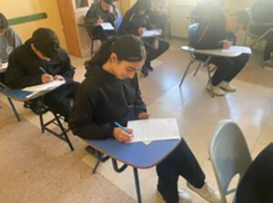
”
Nuorten johtajuuskoulutus
muutti Gazasta Betlehemiin paennutta Malakia
Malak on nuori tyttö Gazasta, joka koki sodan kauhut ja joutui useasti evakuoitumaan perheensä kanssa. Turvaa etsiessään
he muuttivat Betlehemiin, missä Malak aloitti koulun Jordanian
ja Pyhän maan evankelis-luterilaisen kirkon oppilaitoksessa.
Aluksi Malak oli ujo ja kantoi menneisyyden raskaita muistoja, mutta koulun henkilökunta näki hänen potentiaalinsa ja kutsui hänet mukaan nuorten johtajuusohjelmaan. Tämä oli käännekohta: vähitellen Malakista tuli itsevarma ja aktiivinen johtaja, joka rohkaisi myös muita. Hänen äitinsä kiitti koulua valtavasta muutoksesta, joka näkyi myös perheessä.
Nykyisin Malak näkee elämän positiivisemmin ja inspiroi ympärillään olevia. Hänen tarinansa osoittaa, miten tuki ja koulutus voivat muuttaa elämän suunnan vastoinkäymisten keskellä.
Malak, Gaza

Slide 12
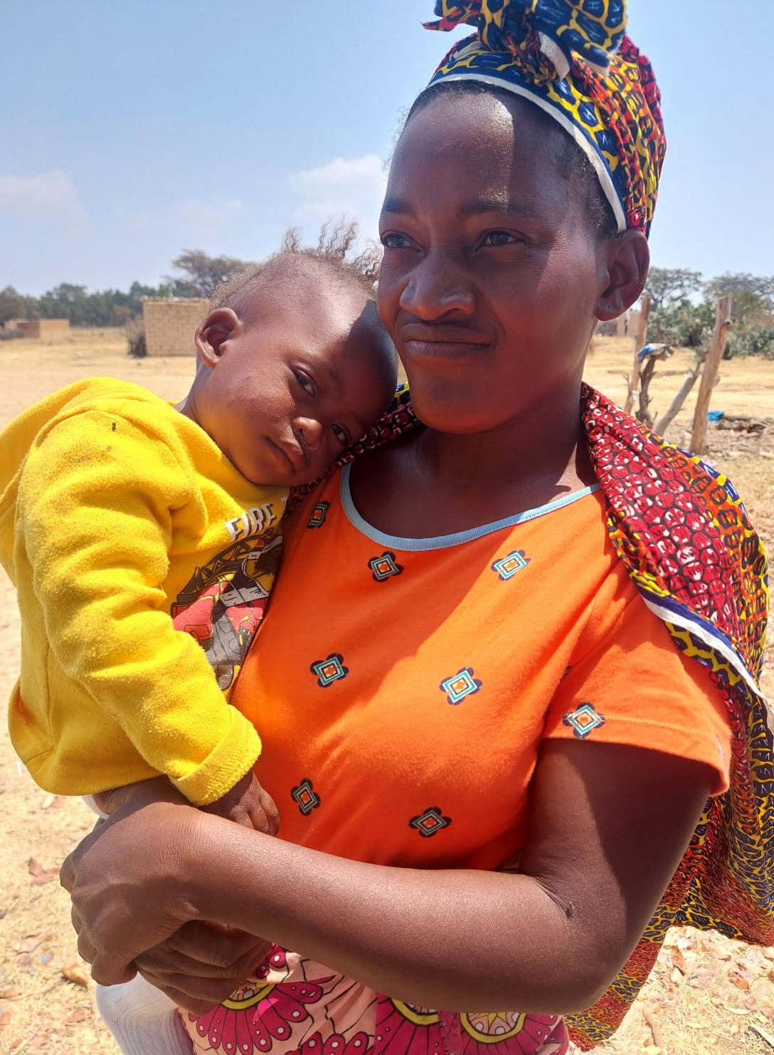
Rukous
Angolassa Tchihinguin kylässä, Lubangon laitamilla sijaitsevilla vuorilla, alueen 6–24 kk ikäisistä lapsista 50 % on vaarallisesti aliravittuja. Rukoillaan Tchihinguin lasten ravitsemustilanteen puolesta.
Teressa Juhaninmäki,
Afrikan aluejohtaja

Slide 13
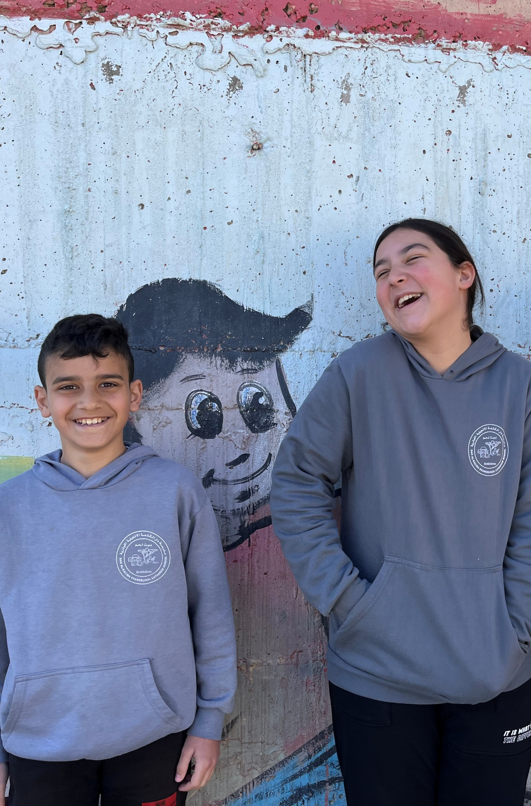
Rukous
”Elämme alueella, jossa lapsiin kohdistuvat rikokset ovat erittäin yleisiä. Lisäksi monet lapset kokevat kauheita menetyksiä sodan keskellä. Näissä maissa lapsemme voivat olla todella turvassa vain Jumalan suojeluksessa. Rukoilkaa lastemme fyysisen ja emotionaalisen hyvinvoinnin puolesta sekä sen puolesta, että vanhemmat käyttäisivät rakastavaa auktoriteettia ja harjoittaisivat tervettä, vastuullista vanhemmuutta.”
Nora, kristillisen median SAT-7:n työntekijä Lähi-idässä

Slide 14
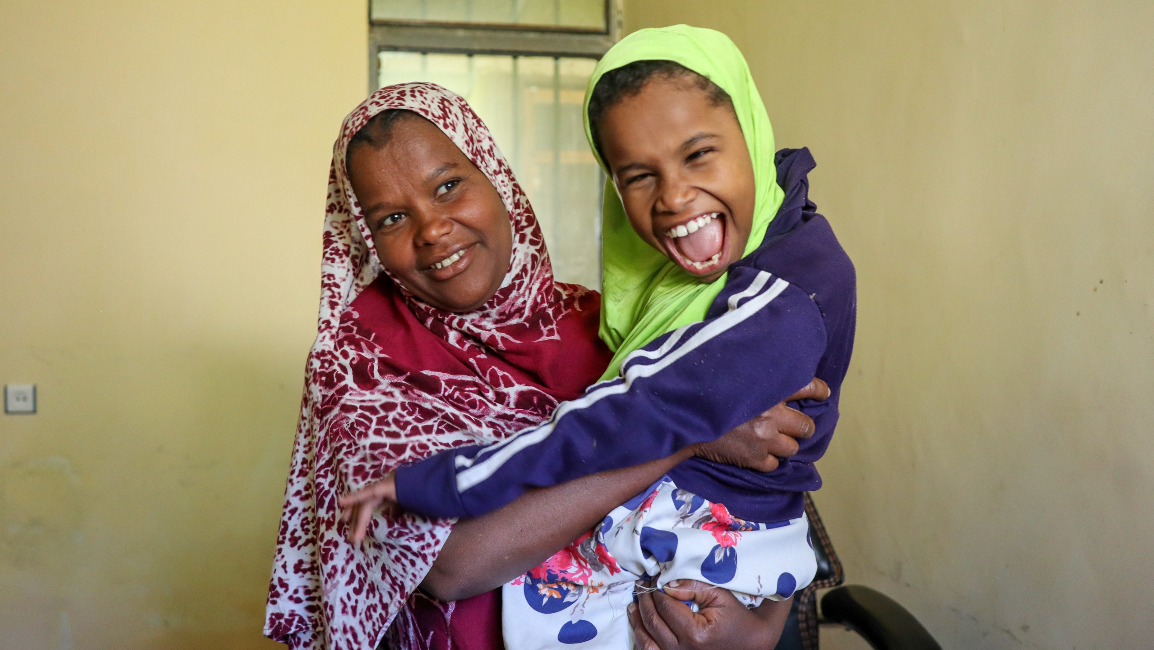
Zehara Amer on onnellinen, että hänen tyttärensä Sualiha, 11, saa hoitoa Lähetysseuran tukemassa kuntoutuskeskuksessa Etiopiassa.

